Slide 1
Animateur ou conseiller, comment aider les producteurs à choisir ?
Comment aider les producteurs à respecter les doses recommandées ?

Slide 2
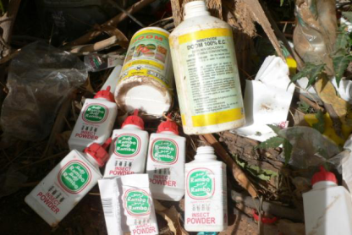
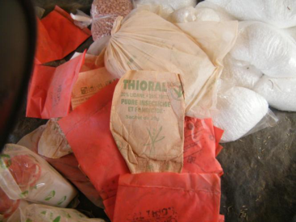
Les poudres
Deux types de poudres sont utilisés : les poudres domestiques (type rambo ou leeful) et les poudres initialement destinées au traitement des semences fongicides et insecticides (6 produits recensés).

Slide 3
Les poudres sont TRES utilisées
La culture la plus concernée reste le chou mais les poudres peuvent aussi être utilisées pour les autres cultures (oignon, tomate, gombo et divers légumes feuilles).
Tous ces produits contiennent des matières actives interdites pour le traitement des cultures.
Ces sont les produits des femmes et des petits maraîchers.
Il faut trouver des solutions alternatives, c’est urgent.

Slide 4
Comment les producteurs font leurs choix ?

Slide 5
Comment les producteurs font leurs choix ?
en fonction du prix et des moyens dont dispose le producteur ;
par le bouche à oreilles ou si le voisin a constaté son efficacité ;
on demande au vendeur ;
on achète un produit et si cela ne fonctionne pas on prend un autre la prochaine fois ;
on regarde les photos sur l’étiquette pour voir si le ravageur qui nous gène est dessus ou s’il est représenté 3 ou 4 cultures que nous faisons ;
les produits qui ont une forte odeur ;
on les essaye tous …
Important à savoir

Slide 6
Le premier conseil : utiliser des produits homologués
Le conseil de base reste d’acheter chaque fois que cela est possible des produits homologués par le Comité sahélien des pesticides.
Un pesticide homologué est un produit dont la vente et l’utilisation ont été approuvées par les autorités nationales ou régionales compétentes après examen de données scientifiques complètes montrant que le produit contribue efficacement aux objectifs fixés et ne présente pas de risques inacceptables pour la santé humaine et animale ou pour l’environnement.
Les structures d’appui conseil doivent se procurer et avoir avec elles la liste de produits homologués par le CSP.

Slide 7
Mais 90% (estimation) des produits présents sur le marché viennent des pays voisins, par ordre d’importance : Nigeria, Ghana, Bénin, Togo. La presque totalité de ces produits n’est pas homologuée par le Comité sahélien des pesticides.
Comme il n’est pas toujours possible de trouver des produits homologués par le CSP, les producteurs achètent les produits qu’ils trouvent dans leurs localités. Tous ne sont pas « bons », certains sont des tromperies, comment faire un tri et faire un choix prudent en attendant d’avoir des produits homologués CSP ?

Slide 8
Comme les producteurs des autres pays, ils devraient lire les étiquettes…

Slide 9
Normalement, sur l’étiquette d’un produit, vous devez trouver les informations dont vous avez besoin pour l’utiliser (contre quels organismes, pour protéger quelles cultures, la dose à appliquer en fonction des ravageurs, le nombre de traitement…). Mais l’analyse des étiquettes des produits disponibles au Niger a montré que celles-ci étaient incomplètes ou mal rédigées.

Slide 10
Pas facile d’utiliser une étiquette au Niger
Textes en anglais (cultures, déprédateurs)
Des fois, les surfaces pour les traitements en « acres » (mesure anglaise) donc une dose inconnue
Pour une même matière active des variations énormes d’un produit commercial à l’autre.
Notes:
Le fabricant n’a pas ce produit sur son site web, le distributeur propose ces matières actives mais pas sous cette marque

Slide 11
Un produit vendu par une société agréée de Niamey. Il s‘agit d’une matière active d’un des insecticides les plus utilisé et relativement peu dangereux, la lambda-cyhalothrine. Ce produit n’est pas homologué par le CSP mais dans tous les pays voisins.
L’étiquette a été conçue par la société.
Elle contient des surprises : la lambda-cyhalothrine n’est pas un organophosphoré (c’est une pyréthrinoïde, mois dangereux), n’est pas un produit systémique et n’agit pas sur les acariens.
C’est quand même un insecticide comme indiqué mais cela fait beaucoup d’erreurs et peu professionnel pour ce distributeur agréé.

Slide 12
Un exemple : le Délai Avant Récolte (DAR) pour une même matière active - DDVP
DDVP est interdit depuis 20 ans en Europe
Pour ce produit (DOOM), le DAR est de 1 jour, ce qui en fait le produit avec le DAR le plus court.
Pour la même matière active on trouve pour d’autres produits 5 jours ou 7 jours.
FC/ un DAR de 7 jours ce qui est le délai retenu au Maroc

Slide 13
Cypermethrine, quel DAR ?
La fourchette est impressionnante : de 1 jour à 30 jours pour les légumes
Le DAR est variable en fonction des types de légumes : feuilles, fruits, bulbes, racines.
Entre 15 et 21 jours pour un produit comment choisir ?
Pour certains produits cette donnée n’a pu être relevée pour d’autres elle n’est pas indiquée.

Slide 14
Cypermethrine, quelle dose ?
18 Cypermethrine dont 16 à 100 g/l
Pour une même concentration de matière active… le choix est entre 240 ml et 2.000 ml soit de 1 à 9
Cela semble utile de fournir des conseils directement aux producteurs

Slide 15
Que doit-on trouver sur une étiquette ?
Le nom du produit
Les références du fabricant et distributeur
Le pays d’origine

Slide 16
Etiquette suite
Le nom de la matière active et sa concentration
Le type de formulation (EC, SW…)
Les cultures ciblées
Les ravageurs ciblés
Les doses et périodes d’application
Le DAR
Le numéro d’homologation

Slide 17
Etiquette suite

Slide 18
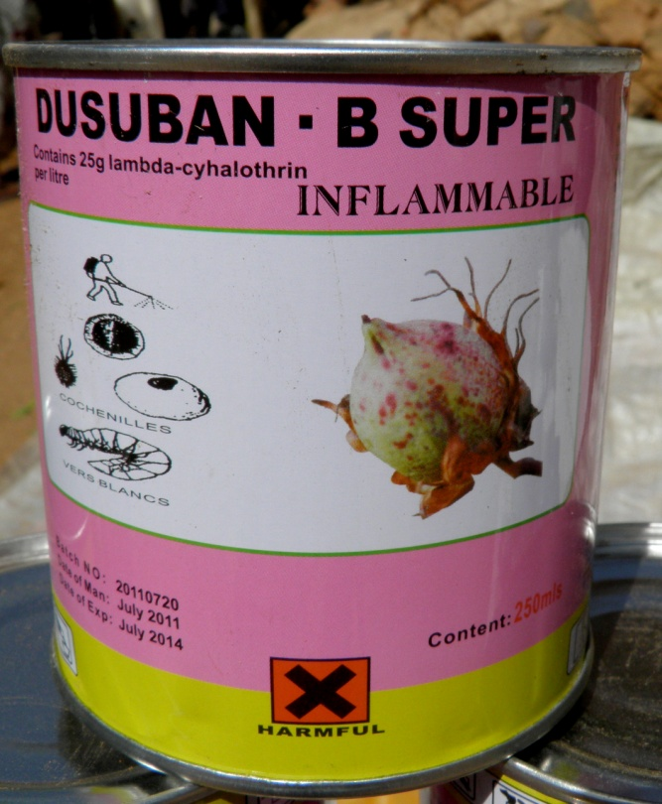
Parmi les « meilleurs » cas à voir…
L’étiquette ne comporte … rien pas de nom de fabriquant, pas de nom de distributeur, pas de numéro d’homologation
Il figure bien un numéro mais c’est le n° batch, c’est-à-dire du lot en anglais, rien à voir avec l’homologation.
C’est pourtant un des produits les plus répandus au Niger (5 régions).
C’est un produit à ne pas acheter, il existe de nombreux autres produits avec cette matière active.

Slide 19
Un produit présentant des garanties – Respect des normes pour les étiquettes

Slide 20
Savoir lire les étiquettes pour sélectionner les produits qui respectent la réglementation Faire un premier tri des matières actives :
Une matière active strictement interdite : Endosulfan.
Des produits qui sont des tricheries et qu’il ne faut pas acheter (des notes signalant ces produits sont régulièrement envoyées ou disponibles sur le site du RECA).
Une matière active non autorisée par le CSP, interdite dans de très nombreux pays, et qu’il est très fortement déconseillé d’utiliser : le DDVP ou Dichlorvos.

Slide 21
Savoir lire les étiquettes pour sélectionner les produits qui respectent la réglementation Faire un premier tri des produits commerciaux :
Vérifier l’existence d’une homologation ou d’une autorisation de vente pour les produits venant des pays limitrophes, comme illustré dans les exemples après.
Tous les produits qui ne mentionnent pas le nom et l’adresse du fabricant et le nom et l’adresse du distributeur ne doivent pas être achetés et utilisés.
Ce premier tri est à la portée de tous les agents d’appui conseil. Des exemples ont été donnés dans plusieurs notes du RECA.

Slide 22
Rappel, une étiquette d’un produit homologué…

Slide 23
Des produits homologués en Côte d’Ivoire, Bénin et Ghana

Slide 24
Le Nigeria ? Des produits simplement autorisés

Slide 25
Ni homologation, ni fabriquant, ni distributeur…
Une copie d’un produit indien dont le nom commercial est LAMBDA 2.5 EC
Le M a sauté, c’est un autre produit devenu LABDA mais c’est pour tromper le client et bénéficier de la renommée du produit original.

Slide 26
Une tricherie manifeste : deux produits au nom très proche

Slide 27
Les vérifications peuvent se faire facilement…
Les Chambres Régionales d’Agriculture, les Organisations faîtières des producteurs et les structures d’appui conseil qui disposent de personnel formé et de moyens informatiques peuvent aller plus loin dans les vérifications grâce à l’accès à internet.
Pour un produit commercial, il est relativement facile de vérifier si le fabricant ou le distributeur sont connus et si le produit est bien dans leur catalogue.

Slide 28
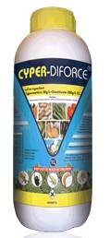
Un exemple, les produits commerciaux contenant une association avec les matières actives Diméthoate et Cyperméthrine :
Aucun produit contenant une association Diméthoate / Cyperméthrine n’a été homologué CSP.
Les 6 produits commercialisés au Niger sont dans la liste des produits autorisés au Nigeria.
Sur les 6 produits commerciaux, seul un produit peut se trouver sur la page web de son distributeur (CYPER-DIFORCE).
Pour 2 produits, les références des fabricants et distributeurs permettent de trouver les pages web de ces entreprises mais les produits ne figurent pas dans la gamme des produits proposés (ne pas acheter).
Pour les 3 autres, il n’y a aucune référence disponible (ne pas acheter).

Slide 29
La dose d’utilisation !
C’est très important :
Efficacité du produit
Toxicité et résidus
Coût pour le producteur
Risque d’apparition de résistance
Une dose c’est une quantité (en gramme ou en litre) sur une surface.

Slide 30
Cypermethrine, quelle dose ?
18 Cypermethrine dont 16 à 100 g/l
Pour une même concentration de matière active… le choix est entre 240 ml et 2.000 ml soit de 1 à 9
Cela semble utile de fournir des conseils directement aux producteurs

Slide 31
Une dose c’est sérieux
Cela a été étudié par les fabricants
Cela a été vérifié par les services techniques ou la recherche
Cela a été homologué par des structures spécialisées
Chaque produit s’utilise à une dose spécifique.
La dose recommandée doit :
Limiter les risques pour le consommateur
Limiter les risques pour l’utilisateur
Limiter les risques pour l’environnement
Limiter les coûts pour le producteur

Slide 32
Pourquoi on insiste sur la dose ?
Les pratiques des producteurs c’est un surdosage quasi généralisé
Cela peut aller jusqu’à 10 fois la dose même pour des maraîchers … expérimentés.

Slide 33
Pas toujours facile de choisir une dose même avec un produit homologué : un exemple réel
Voilà ce qui est marqué sur une étiquette :
La dose recommandée est de 1 à 1,5 litre par ha de TITAN soit 30 à 60 ml pour 15 litres d’eau (15 litres de bouillie pour traiter 300 à 400 m2).
Un producteur cultive 200 m2
Combien de produit doit-il utiliser et combien de bouillie ?

Slide 34
La dose recommandée est de 1 à 1,5 litre par ha de TITAN soit 30 à 60 ml pour 15 litres d’eau (15 litres de bouillie pour traiter 300 à 400 m2).

Slide 35
C’est cela qui est difficile, calculer la dose à partir des étiquettes
Le Titan contient 25 g/litre de matière active
Les recommandations sont 1 litre à 1,5 litre par ha, soit 25 à 37,5 g de matière active.
Dose 1 / 1 litre par ha soit 25 g d’Acetamipride et l’utilisation de 15 litres de bouillie pour 500 m2

Slide 37
Le Titan contient 25 g/litre de matière active
Les recommandations sont 1 litre à 1,5 litre par ha, soit 25 à 37,5 g de matière active.
Dose 2 / 1,5 litre par ha soit : La dose en ml est calculée pour un produit contenant 37,5 d’Acetamipride et l’utilisation de 15 litres de bouillie pour 500 m2

Slide 38
Il faut toujours commencer par la dose la plus faible (1 litre/ha). Si la dose a été faiblement efficace, il est possible d’augmenter (dose 2).
C’est combien de produit TITAN pour mes 200 m2 ?
Pour la dose 1 (1 litre ou 25 g /ha) c’est 3 bouchons oriba et 6 litres d’eau.
Pour la dose 2 (1,5 litre ou 37,5 g/ha) c’est 4 bouchons d’oriba et 6 litres d’eau.

Slide 39
Quand on regarde …
Respecter la dose recommandée est indispensable.
La lecture des étiquettes ne permet pas de le faire.
Le RECA a produit des fiches conseils par matière active.
Certains disent que les contenus sont trop compliqués … C’est l’utilisation de produits toxiques et dangereux qui est compliqué.

Slide 40
Pour chaque matière active
Des fiches conseils pour remplacer ou compléter les étiquettes.
Pour utiliser la dose il suffit de mesurer la surface à traiter et se reporter aux tableaux données dans la fiche.
Les normes à respecter sont fournis par culture ou ravageurs.

Slide 41
Pour chaque produit, lorsque les conseils des fabricants ne semblent pas assez crédibles, les fiches proposent des délais avant récolte choisis en fonction des directives disponibles.
Dans le cas de la cyperméthrine, la FC donne des recommandations plus fiables que les étiquettes.
Sites des agences spécialisées du Maroc et de France , guides du PIP

Slide 42
Des tableaux pour connaître le dose à utiliser

Slide 43
Des conseils à partir des guides phytosanitaires des pays ACP (PIP), du Maroc et de France

Slide 44
Le délai de rentrée : il s’agit de la durée pendant laquelle il est interdit aux personnes de pénétrer dans la parcelle où a été appliqué un produit par pulvérisation ou poudrage.

Slide 45
Un conseiller doit être formé et se former
C’est compliqué… c’est vrai.
Mais l’utilisation intelligente et intégrée des pesticides (bio ou chimiques) demandent de nombreuses connaissances.
Il faut les acquérir et les transmettre.

Slide 46
Les décisions prises conjointement par la DGPV, l’INRAN et le RECA
Poursuivre l’information sur le paraquat (interdit).
Commencer une campagne pour diminuer ou supprimer l’utilisation du DDVP ou dichlorvos, trop toxique et trop utilisé au Niger.
Proposer des produits de substitution dans le cadre d’une lutte plus intégrée.
Informer sur les produits à éviter pour chaque matière active, réaliser une liste des produits à éviter car vendu avec des étiquettes non conformes.

Slide 47
Sans pesticides chimiques, les biopesticides
Définition d’un biopesticide
Un biopesticide est tout pesticide dérivé des matériaux naturels comme les bactéries, les plantes, les animaux et certains minéraux (définition du Règlement portant harmonisation des règles régissant l’homologation des pesticides dans l’espace CEDEAO - 2008).

Slide 48
Le diditi des producteurs et vendeurs n’est pas du DDT. Rassurant ? Oui mais… c’est quand même un pesticide très toxique.

Slide 49
Sans pesticides chimiques, les biopesticides
Le document principal qui fait 80% des formations (Projet Intrants)
15 ans de formations mais des résultats très faibles (utilisation, développement)
Comprendre pourquoi ? Avoir l’avis des acteurs, donc aller voir…
Les autres fiches …

Slide 51
Des doses différentes de poudre de neem en fonction des documents
500 grammes de graines dans un cas et 500 grammes d’amandes dans l’autre
500 g de graines sonnent 225 g d’amandes…
Une reprise de la fiche technique pour l’utilisation de la poudre de neem.
Vision du film sur la préparation de solution aqueuse à base de graines de neem, feuille de neem, piment et ail.

Slide 54
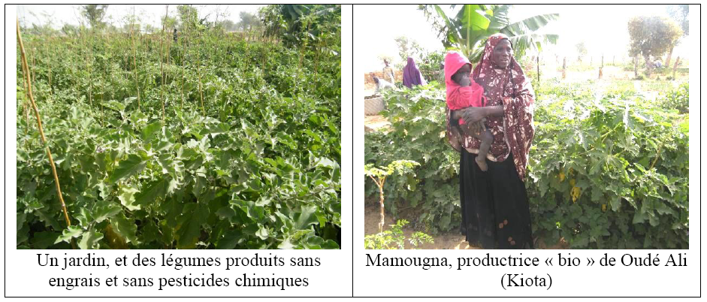
Un jardin de la diversité : pas de monoculture, les plantes sont mélangées (piment, tomate, aubergine, papayer, moringa, pois d’angole sur les bords. Le jardin sert à nourrir la famille et à vendre au marché.
Les femmes sont dans leur jardin tous les jours, le enfants aussi.

